Slide 1
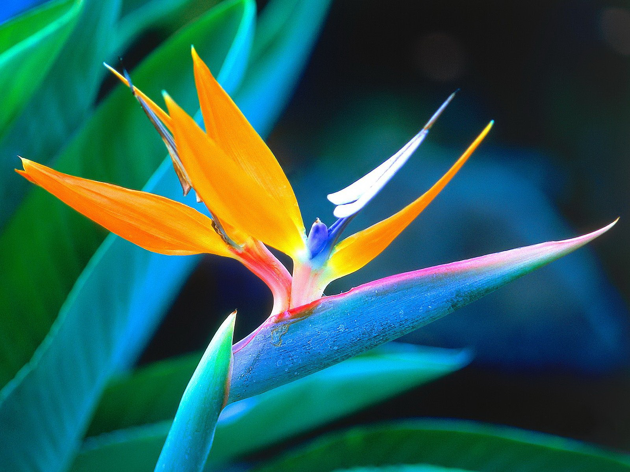
স্বাগতম

Slide 2
শিক্ষক পরিচিতি
নামঃমোঃ নিজাম উদ্দিন
(বি.এস-সি,বি.এড)
সিনিয়র সহকারি শিক্ষক
ওছখালী এস.টি.বালিকা উচ্চ বিদ্যালয়।
হাতিয়া , নোয়াখালী
মোবাইলঃ০১৭১৮৭৬২৩৮০

Slide 3
শ্রেণিঃ সপ্তম
বিষয়ঃসাধারণ বিজ্ঞান
অধ্যায়ঃ ২য়
তারিখঃ১৩/১০/১৫

Slide 4
পাঠ শিরোনাম
মাইটোকন্ড্রিয়ার গঠন

Slide 5
শিখনফল
#এই পাঠ শেষে শিক্ষার্থীরা মাইটোকন্ড্রিয়ার সংজ্ঞা বলতে পারবে।
# এই পাঠ শেষে শিক্ষার্থীরা মাইটোকন্ড্রিয়ার গঠন ব্যাখ্যা করতে পারবে।
# এই পাঠ শেষে শিক্ষার্থীরা মাইটোকন্ড্রিয়ার চিহ্নিত চিত্র অঙ্কন করতে পারবে।

Slide 6
নিচের চিত্রগুলো লক্ষ্য করো

Slide 14
পাঠ উপস্থাপনা
#মাইটোকন্ড্রিয়াকে কোষের পাওয়ার হাউজ বলা হয় কেন?
উঃ মাইটোকন্ড্রিয়াতে কেবস চক্র , ফ্যাটি এসিড চক্র ,ইলেকট্রন ট্রান্সপোর্ট প্রক্রিয়া প্রভৃতি ঘটে থাকে। শক্তি উৎপাদনের শোকোল প্রক্রিয়া এর অভ্যন্তরে ঘটে থাকে বলে মাইটোকন্ড্রিয়াকে কোষের পাওয়ার হাউজের সাথে তুলনা করা হয়।

Slide 15
মূল্যায়ন
#মাইটোকন্ড্রিয়া কী কী উপাদান দিয়ে গঠিত?
#মাইটোকন্ড্রিয়ার কাজ কী?
#ক্রিস্টি কী ?

Slide 16
দলীয় কাজ
# মাইটোকন্ড্রিয়ার চিহ্নিত চিত্র অঙ্কন কর ?

Slide 17
বাড়ির কাজ
# মাইটোকন্ড্রিয়ার আভ্যন্তরীণ উপাদান ও ক্রিস্টি সম্পর্কে ব্যাখ্যা কর?

Slide 18
ধন্যবাদ

